Slide 1
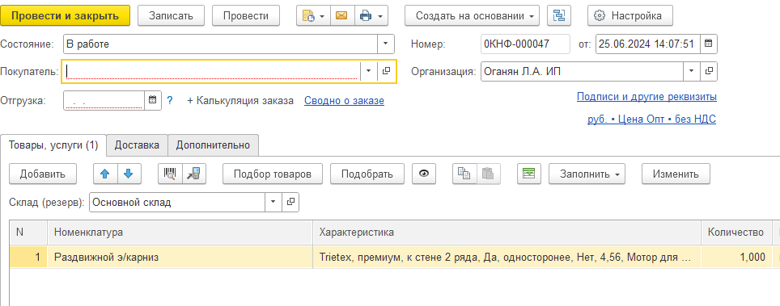
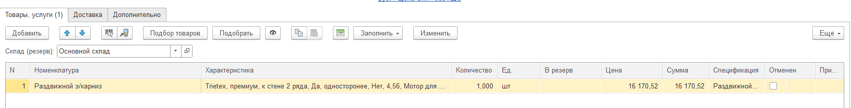
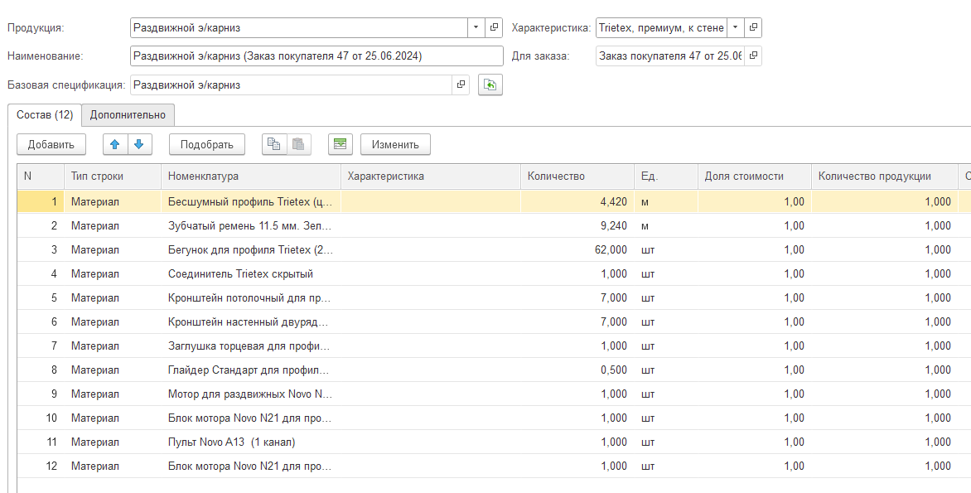
Кнопку «подбор товаров» переименовать в калькулятор
Добавить отдельно кнопку «спецификация», чтобы не искать, должна быть возможность выбрать товар, нажать эту кнопку и выйдет спецификация по этому товару.
В спецификации должна быть возможность добавлять товары, изменять кол-во – Сумма в этом случае должна пересчитываться
Отдельно вынести калькулятор, чтобы менеджер мог рассчитывать не в заказе а открыть отдельно

